Slide 1
Portfolio
Where Is My Cafe
황 병헌 2020. 08. 25.

Slide 2
CONTENTS
프로젝트 요구사항
개발 환경
Table 구조
개발 일지

Slide 3
프로젝트 요구사항
1
카페 추천
Recommend a Cafe
사용자의 카페 취향을 입력받거나 분석하여 각 사용자에게 맞는 카페를 추천해주는 것
카페 홍보
2
Promote a Cafe
카페 측에서 본인 카페를 광고하는 효과를 통해 매출 상승에 도움을 주는 것
3
스마트 오더
Smart Order
스타벅스와 같이 매장 밖에서도 미리 주문할 수 있는 시스템을 구현
4
뜻밖의 발견에 마음을 열어놔라
Be open to serendipity
삐딱하게 보아라
5
자극을 다양화 시켜라
Diversify your stimuli
인생내내 배우는 사람, 일과 관계없는 수업, 다양한 사람, 활동, 가루받이작용
6
비공식 대화
Create opportunities for informal communication
창의적 생각은 개인들 사이의 자발적인 교류에서 종종 나온다

Slide 4
개발 환경
Server 개발 환경
Client 개발 환경
Operating System : Windows 10
Database : Oracle
Web Application Servaer : Apache Tomcat 9.0
Programming Language : Java 1.8
IDE : Eclipse
Framework : Spring, MyBatis
SCM(형상관리도구) : Git Hub
Test Tool : Junit
Build Tool : Maven
Operating System : Windows 10
Database : Oracle
Web Application Servaer : Apache Tomcat 9.0
Programming Language : Java 1.8
IDE : Eclipse
Framework : Spring, MyBatis
SCM(형상관리도구) : Git Hub
Test Tool : Junit
Build Tool : Maven

Slide 5
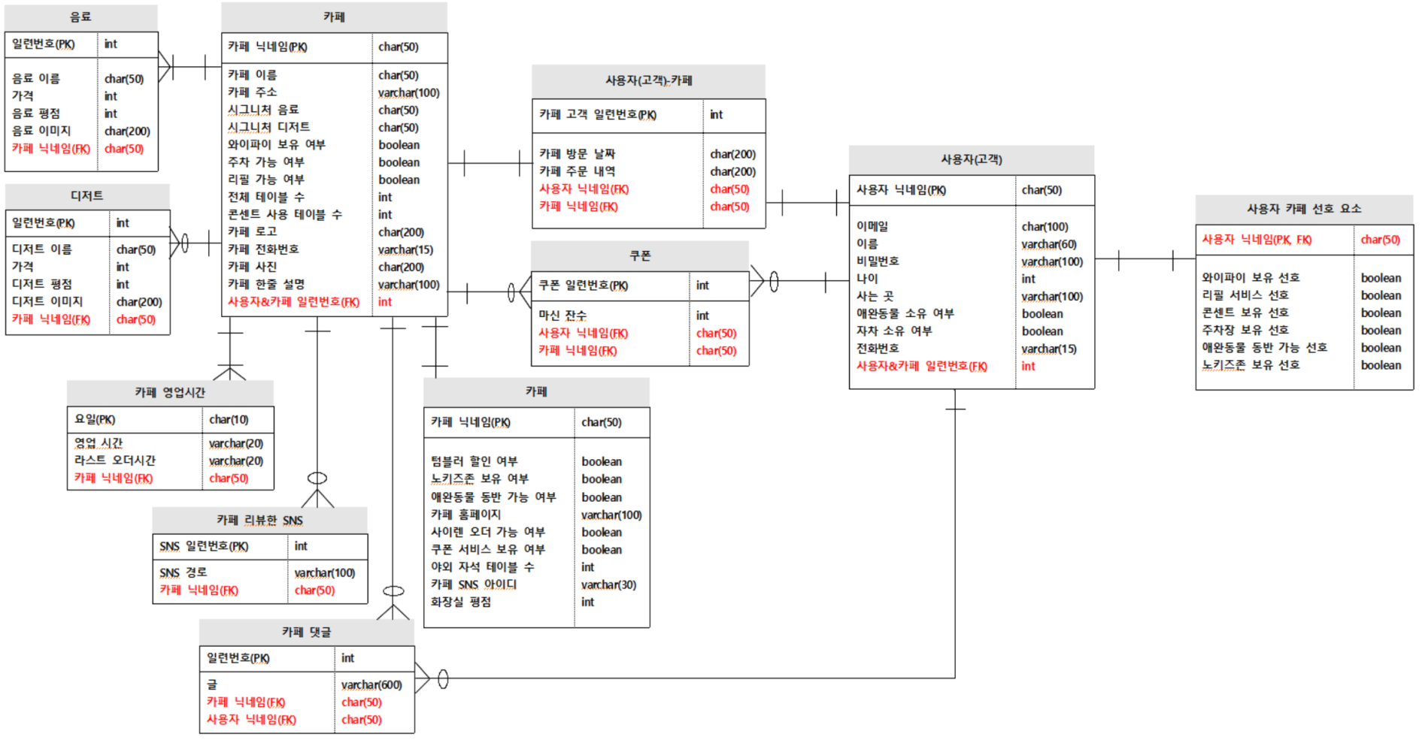
테이블 구조(계획 안)

Slide 6
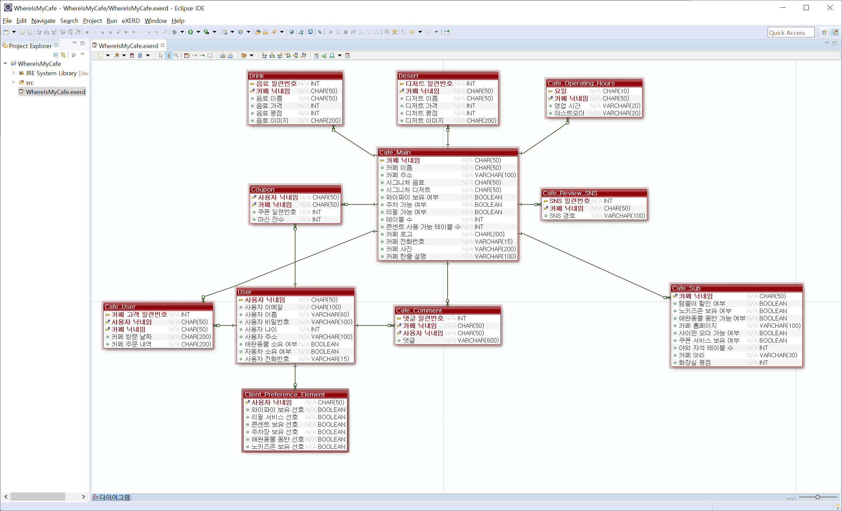
테이블 구조(exerd)

Slide 7
개발 일지
일 시 | 내 용
2020. 06. 15. | 계획안 -> exerd 테이블 구조 제작
2020. 06. 16. | DBeaver 이용하여 MySQL 데이터베이스 테이블 create 시작
2020. 06. 19. | Eclipse를 이용하여 모든 테이블의 DTO 클래스 생성
2020. 06. 24. | Eclipse를 이용하여 모든 테이블의 DAO 클래스 생성 및 데이터서버인 MySQL과의 연결을 위한 클래스 생성
2020. 06. 26. | Eclipse를 이용하여 모든 테이블의 Service 인터페이스 및 ServiceImpl 클래스 생성
2020. 07. 15. | 포트 포워딩을 통한 서버 생성
2020. 07. 17. ~ 2020. 07. 19. | DBeaver를 이용하여 MySQL 데이터베이스를 Oracle 데이터베이스로 변경
2020. 07. 19. | Spring 사용을 위한 작업 | pom.xml 파일에 필요한 의존성 설정
2020. 07. 22. |  | web.xml 파일에 파라미터 인코딩 설정, servlet-context.xml 파일에 뷰 리졸버, 파일 업로드 처리 설정
2020. 07. 23. |  | root-context.xml 파일에 DataSource 클래스의 bean을 이용해서 데이터베이스 접속 정보 설정 테스트 클래스 생성하여 연결 테스트 – src/test/java MyBatis 사용을 위한 설정 추가 - root-context.xml 매퍼 파일을 저장할 디렉토리 생성 – src/main/resources
2020. 07. 25. |  | 데이터베이스 작업을 처리할 mapper xml 파일을 생성 - src/main/resources/mappers DTO 클래스 생성 - src/main/jave/gmail/elwl5515/portfolio/domain DAO 클래스 생성 - src/main/jave/gmail/elwl5515/portfolio/dao
2020. 07. 26. |  | 각 테이블의 Service 인터페이스 및 ServiceImpl 클래스 생성 - src/main/jave/gmail/elwl5515/portfolio/service 웹 페이지 이동과 데이터 전송을 위한 각 controller 생성 – src/main/jave/gmail/elwl5515/portfolio 고객 및 카페 가입을 위한 각 view를 저장할 디렉토리와 js, css, image를 저장할 각 디렉토리 생성

Slide 8
개발 일지
일 시 | 내 용
2020. 07. 26. | Client 회원가입을 위한 작업 | home.jsp에 회원가입을 위한 링크(join.jsp) 추가 client/join 요청이 GET 방식으로 전송된 경우 처리할 메소드를 WhereIsMyCafePageController에 작성 회원가입을 위한 jsp 파일 생성 및 작성
2020. 07. 27. |  | 회원가입에 필요한 SQL 작성 및 Test클래스에서 SQL 테스트 – clinet.xml, clinetpreferenceelement.xml
2020. 07. 29 |  | ClientDAO, ClientPreferenceElementDAO 클래스에 회원가입과 관련된 메소드 생성 ClientService 인터페이스, ClientServiceImpl 클래스에 회원가입 처리를 위한 메소드를 생성
2020. 07. 30. |  | RestController에 회원가입을 처리하는 메소드 생성
2020. 07. 31 ~ 2020. 08. 02 |  | join.js(javascript 작성 파일)에 회원가입을 처리하는 코드 작성 Controller, 데이터베이스 등 오류 수정 ClientServiceImpl 클래스에 clientEmail을 암호화하는 코드를 추가
2020. 08. 02 | Client 로그인을 위한 작업 | home.jsp에 로그인을 위한 링크(login.jsp) 추가 client/login 요청이 GET 방식으로 전송된 경우 처리할 메소드를 WhereIsMyCafePageController에 작성 로그인을 위한 jsp 파일 생성 및 작성
2020. 08. 04. |  | 로그인에 필요한 SQL 작성 - clinet.xml
2020. 08. 05. |  | ClientDAO 클래스에 로그인과 관련된 메소드 생성 ClientService 인터페이스, ClientServiceImpl 클래스에 로그인 처리를 위한 메소드를 생성 login.js(javascript 파일)에 로그인을 처리하는 코드 작성 login.jsp에 로그인 전과 후로 나타내는 링크를 다르게 출력하도록 코드 수정
2020. 08. 06. |  | 로그인 성공 후 clientNickname과 저장된 프로필 사진을 출력하는 코드 작성
2020. 08. 07. |  | WhereIsMyCafePageController 클래스에 로그아웃 처리를 위한 메소드 생성

Slide 9
개발 일지
일 시 | 내 용
2020. 08. 07. | Client 회원정보 수정을 위한 작업 | WhereIsMyCafePageController 클래스에 회원정보 수정 페이지 이동를 위한 메소드 생성 update.jsp 파일을 생성하고 페이지 구현을 위한 jsp 작성
2020. 08. 08. |  | Client.xml 파일에 회원 정보 갱신에 필요한 SQL 작성 ClientPreferenceElement.xml 파일에 회원 정보 갱신에 필요한 SQL 작성 ClientDAO 파일에 회원 정보 갱신에 필요한 메소드 작성 ClientPreferenceElementDAO 파일에 회원 정보 갱신에 필요한 메소드 작성 ClientService, clientServiceImpl 파일에 회원 정보 갱신에 필요한 메소드 작성
2020. 08. 09. |  | update.js(javascript 작성 파일)에 회원 정보 갱신을 처리하는 코드 작성 WhereISMyCafeRestController 클래스에 회원정보 수정 POST 방식 처리를 위한 메소드 작성
2020. 08. 10. |  | Client.xml, ClientPreferenceElement.xml의 각 회원 정보 갱신 SQL 테스트
2020. 08. 12. | Oracle 사용을 위한 작업 | 계정 생성 및 권한 부여(계정 : user00, 비밀번호 : user00) Spring의 root-context.xml 파일의 Oracle 접속 정보 수정
 | Client 회원정보 수정을 위한 작업 | 회원 정보 수정 완료 시 로그아웃되어 다시 로그인하도록 update.js를 수정

Slide 10
개발 일지
일 시 | 내 용
2020. 08. 12. | Cafe 회원가입을 위한 작업 | home.jsp에 회원가입을 위한 링크(join.jsp) 추가 cafe/join 요청이 GET 방식으로 전송된 경우 처리할 메소드를 WhereIsMyCafePageController에 작성 카페 회원가입 및 로그인을 위한 cafePassword를 데이터베이스 및 cafeMain DTO에 추가
2020. 08. 13. |  | 카페 이미지 저장을 위한 카페 이미지 테이블, DTO, DAO, Service, ServiceImpl 생성 카페 회원가입을 위한 jsp 파일 생성 및 작성 카페 회원가입에 필요한 SQL 작성 및 Test클래스에서 SQL 테스트 – cafemain.xml, cafesub.xml, cafeimage.xml CafeMainDAO, CafeSubDAO, CafeImageDAO 클래스에 회원가입과 관련된 메소드 생성 CafeMainService 인터페이스에 회원가입 처리를 위한 메소드를 생성
2020. 08. 14. |  | CafeMainServiceImpl 클래스에 회원가입 처리를 위한 메소드를 생성
2020. 08. 15. |  | RestController에 카페 회원가입을 처리하는 메소드 생성
2020. 08. 18. |  | join.js(javascript 작성 파일)에 카페 회원가입을 처리하는 코드 작성
2020. 08. 26. |  | Café 회원가입 화면 상의 로그인 버튼 이동 처리를 위해 login.jsp 생성 Café 회원가입 화면 상의 로그인 버튼 처리를 위해 페이지 이동 메소드를 WhereIsMyCafePageController에 작성 Café 회원가입을 처리하는 경로(RestController, Service, DAO)상의 오류 확인
 | Cafe 로그인을 위한 작업 | home.jsp에 로그인을 위한 링크(login.jsp)추가 로그인을 위한 jsp 생성 및 작성
2020. 11. 11. |  | 로그인에 필요한 SQL 작성 – cafémain.xml, cafesub.xml, cafeInage.xml
2020. 11. 12. | 유지 보수 | 서버 오류로 인한 oracle 재설정과 서버 설정 수정
2020. 11. 14. | Cafe 로그인을 위한 작업 | CafeMainDAO, CafeSubDAO, CafeImageDAO 클래스에 로그인과 관련된 메소드 생성 ClientService 인터페이스, ClientServiceImpl 클래스에 로그인 처리를 위한 메소드를 생성 login.js(javascript 파일)에 로그인을 처리하는 코드 작성 login.jsp에 로그인 전과 후로 나타내는 링크를 다르게 출력하도록 코드 수정

Slide 11
Q A
&

Slide 12
Thanks for listening
Hwang Byeong Heon

